Slide 1

ЧТО: Регата на FIRST 45
ГДЕ: ХОРВАТИЯ
КОГДА: 18-25 октября 2014

Slide 2

PRE-PARTY 9 октября 2014:
19.30 – 20.30 Сбор гостей и участников
20.30 – 20.40 Приветственное слово
20.40 – 21.00 Представление команд
21.00 – 21.15 Жеребьевка лодок
21.15 – 21.30 Информация о регате. Ответы на вопросы

Slide 3
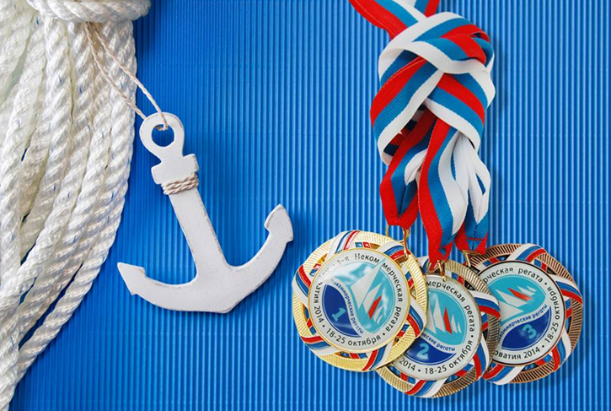
Информация о регате:
Маршрут
Полезная информация
Мероприятия на регате
Регламент дня и судейство
…
…
…

Slide 4
Информация о регате:
160 миль
Маршрут
19 октября: Kastela – Rogoznica, 28 миль.
Сайт марины в Рогознице - http://marinafrapa.com/index.php/en/home
20 октября: Rogoznica – Skradin, 25 миль.
Сайт марины в Шкрадине - http://www.aci.hr/en/marinas/aci-marina-skradin
21 октября: Skradin – Maslenica, 41 миля.
Сайт марины в Масленице - http://marina-martinis-marchi.com/en/
22 октября: Maslenica – VIS, 21 миля.
23 октября: VIS – Palmizana, 14 миль.
Сайт марины в Пальмижане - http://www.aci.hr/en/marinas/aci-marina-palmizana
24 октября: Palmizana – Kastela, 21 миля

Slide 5
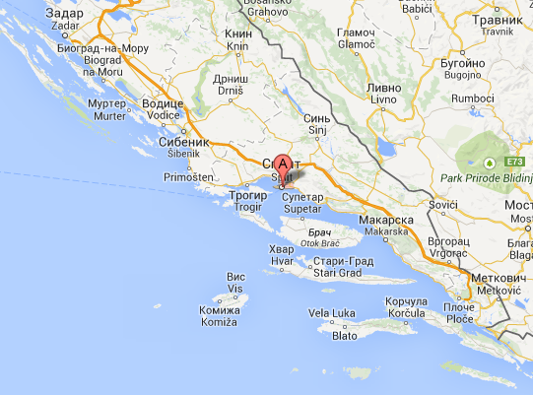


1, 6 – Kastela
2 – Rogoznica
3 – Maslenica
4 – Vis
5 - Palmezana
3
1, 6
2
Рекомендуем:
Скачать NAVIONICS карты
4
5

Slide 6
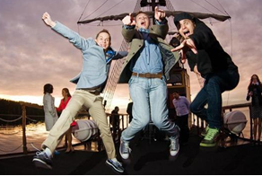

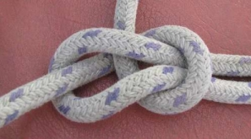
Мероприятия на регате
Конкурс капитанских котлет
Дискотеки на пирсе
Конкурс на знание морских узлов
…

Slide 7

PRE-PARTY 9 октября 2014:

